Slide 1
Edvard Kocbek
Jesen

Slide 2
O PISATELJU
Slovenski pisatelj, pesnik in politik
Rojen 1904
Študij teologije, nato romanistike
Služboval na HR in LJ
1951 zbirka : Pogum in strah : prisilna upokojitev, nadzor do smrti
1961 ponovno objavljal
Smrt : 1981, LJ

Slide 3
DELA
Poezija : Prve pesmi 1924, Zemlja 1934, Zbrane pesmi 1977
Proza : Tovarišija 1949, Strah in pogum 1951
Filozofske, politične in teološke študije
Razprave, članki, eseji
Dramska dela : Plamenica, Mati in sin okoli 1920, Noč pod Hmeljnikom 1943

Slide 4
JESEN _______________________________
Že pokajo koruzni lati,
To se odpirajo pečati,
Na starih listinah.
Jesenski veter poteguje,
Šuštijo listi zgodbe tuje,
Pri srcu me je strah.
Že pokajo koruzni lati,
Na pot bom moral se podati,
Oditi v daljni kraj.
Jesenski veter poteguje,
Pri srcu mi je vedno huje,
Moči mi zemlja daj!
Že pokajo koruzni lati,
Že slišim zemljo šepetati:
Postajaš zreli sad!
Jesenski veter poteguje,
Nebo se tiho približuje,
Odpira se prepad

Slide 5
O PESMI
Tema : razmišljujoča
Motiv : pokajoči lati, jesenski veter
1 kitica, 18 verzov
Poosebitev : ‘šuštijo listi zgodbe tuje’
Rima : zaporedna, oklepajoča
Ponovitev verzov : ‘Že pokajo koruzni lati’ in ‘Jesenski veter poteguje’
Ni pomanjševalnic, so okrasni pridevki : starih listinah, jesenski veter, zgodbe tuje,…
Metaforična pesem (predvsem zadnji del)
Vzkliki : ‘ Moči mi zemlja daj!’ -> 12. verz, ‘Postajaš zreli sad!’ -> 15. verz

Slide 6
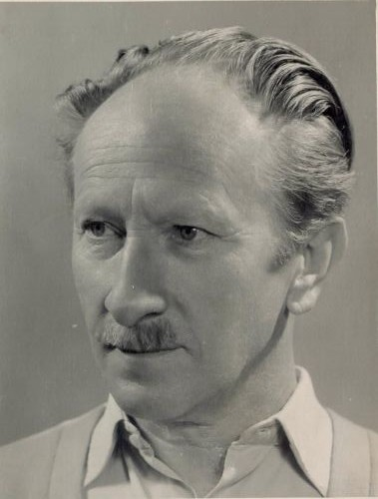
SLIKE

Slide 7
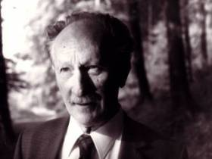
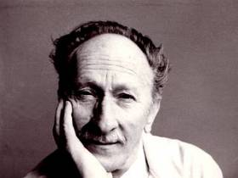
EDVARD
KOCBEK

Slide 8
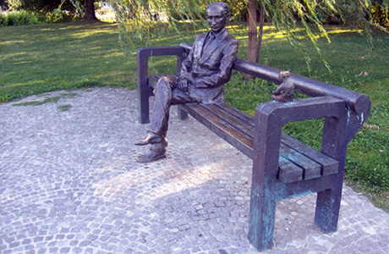
KOCBEKOV KIP V TIVOLIJU

